Slide 2
Завдання «Виправ помилку».
1)До класу Птахи належить приблизно 9500видів тварин.
2)Усі птахи здатні до польоту.
3)Тулуб птахів обтічної форми.
4)На шкірі є залози, які виділяють жироподібну речовину.
5)Кістки черепа зрослися рухомо.
6)Старе пір’я у птахів змінюється в процесі линяння.
7)Більшість птахів мають кіль.
8)Їжу птахи пережовують за допомогою зубів.
9)Повітряні мішки визначають механізм дихання птахів.
10) До кочових птахів відносяться: дятел,синиця,сойка.

Slide 3
ПЕРЕВІРЯЄМО ВІДПОВІДІ
1)До класу Птахи належить приблизно 9500видів тварин.(Так)
2)Усі птахи здатні до польоту. (Ні)
3)Тулуб птахів обтічної форми. (Так)
4)На шкірі є залози, які виділяють жироподібну речовину (Ні)
5)Кістки черепа зрослися рухомо. (Ні)
6)Старе пір’я у птахів змінюється в процесі линяння. (Так)
7)Більшість птахів мають кіль. (Так)
8)Їжу птахи пережовують за допомогою зубів. (Ні)
9)Повітряні мішки визначають механізм дихання птахів. (Так)
10)До кочових птахів відносяться: дятел,синиця,сойка(Так)

Slide 4
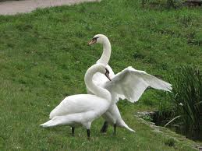
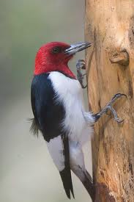
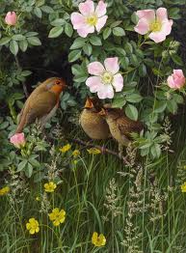
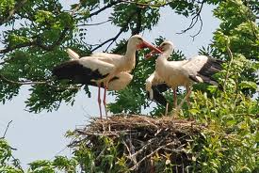
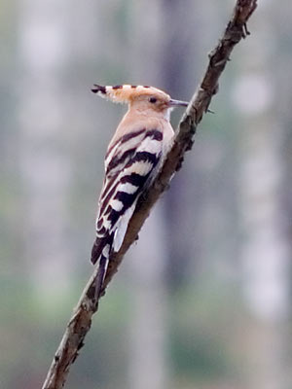
Основні групи птахів

Slide 5
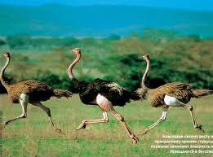
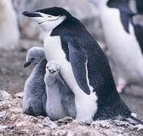
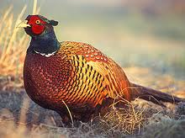
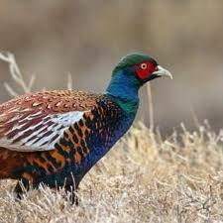
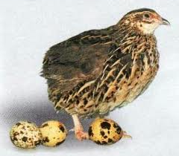
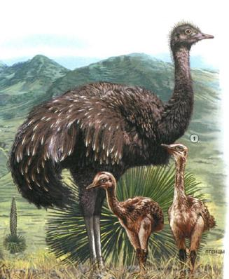
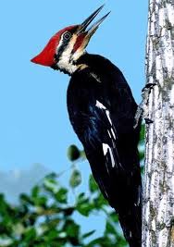
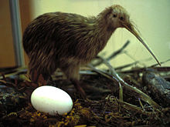
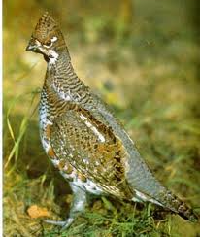
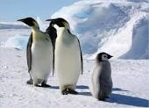
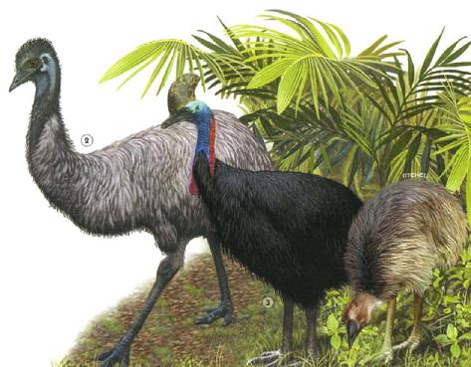
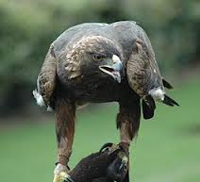
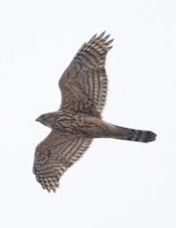
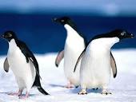
Вчені виділяють три надряди птахів: Безкільові Пінгвіни Кільогруді

Slide 6
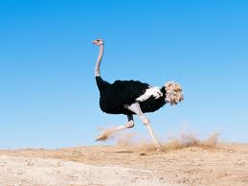
Надряд Безкільові
Птахи нездатні до польоту,
пересуваються на задніх кінцівках, мають недорозвинені крила, або вони взагалі відсутні (ківі), грудина у них без кіля. Поширені у Новій Зеландії, Африці, Південній Америці.
Живляться рослинною їжею, дрібними безхребетними. Живуть родинами, про нащадків піклується самець. Яйця масою 1,5 – 2 кг
Страус африканський
Заввишки до 2,7 м, маса- 90кг

Slide 7
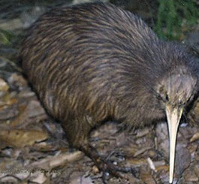
Ківі – птахи , які пристосувались до життя у густому підліску вологих лісів Нової Зеландії.
Це нічні птахи,з добре розвинутим нюхом.
Дорослі особини сягають 0,5 м заввишки, маса 3,5 кг.
Відкладають 1-2 яйця, які висиджує самець.
Живляться безхребетними.
Ківі новозеландський

Slide 8
Казуари –цікаві представники безкілевих.
Погано вивчені .
Невелика клькість із –за полювання на них.
Живляться –рибою, , жабками, ящірками, опалими тропічними плодами.
На ногах у них по три пальці , як і у всіх безкілевих з кігтями до 10 см.
Папуаси Нової Гвінеї Кігті казуар використовують для виготовлення наконечників на списи для полювання.
Казуар

Slide 9
Надряд Пінгвіни
Надряд Пінгвіни нараховує 18 видів нелітаючих, але добре плаваючих видів.
Розміри від 27 см до 120 см, масою 15-40 кг.
Територія: Антарктида, острова та узбережжя Південної Америки, крайнього півдня Африки та Австралії. Поширення пов”язане з холодними океанічними течіями.
Чудово плавають із швидквстю 36 км на годину і перебувають 3 хв під водою і більше на глибину до 60 м.
Кіль добре розвинений.
Самка відкладає 1-2 яйця при температурі – 50 градусів. Живляться рибою.
Імператорський пінгвін

Slide 10
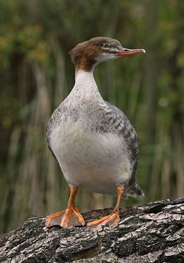
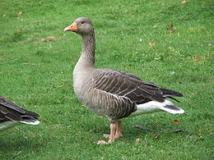
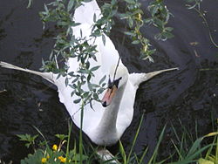
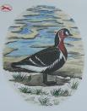
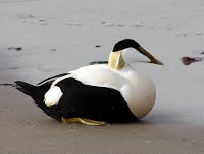
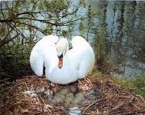
Ряд Гусеподібні
Лебідь крикун
Гуска сіра
Кряква
Гага звичайна
Казарка червоновола
Лебідь шипун

Slide 11
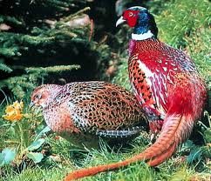
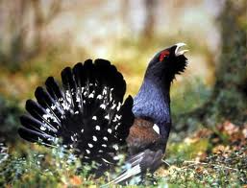
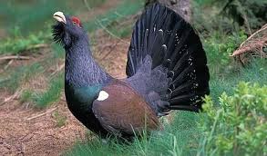
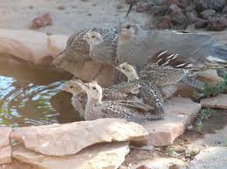
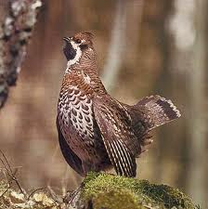
Куроподібні
Фазани
Глухарі
Перепілки
Рябчики

Slide 12
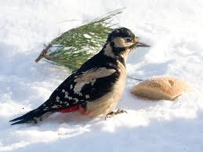
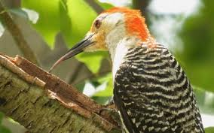
Ряд Дятли
Чорний дятел
Дятел строкатий
Дятел жовна

Slide 13
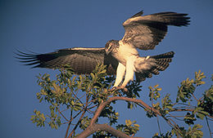
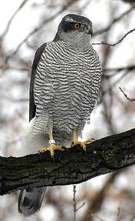
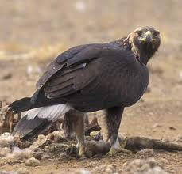
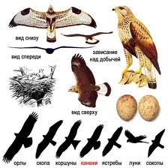
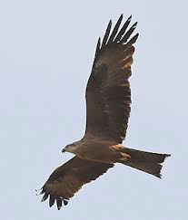
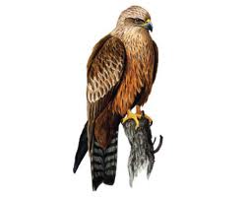
Ряд Соколоподібні
Бойовий орел
Беркут
Яструб
Чорний шуліка

Slide 14
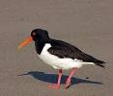
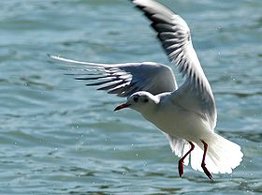
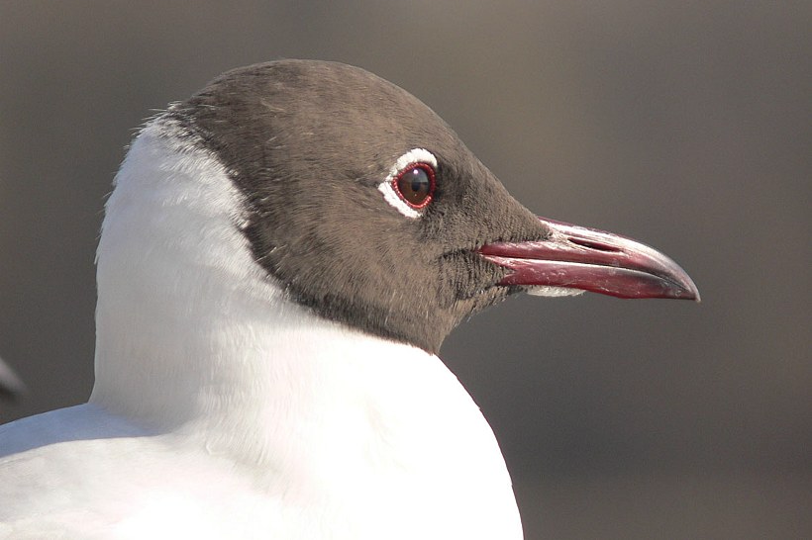
Ряд Сивкоподібні
Кулик - сорока
Озерний мартин
Кулик
Чайка
Річковий крячок

Slide 15
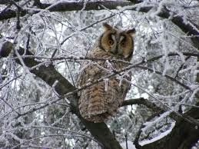
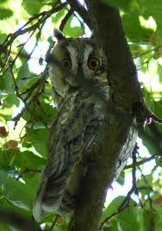
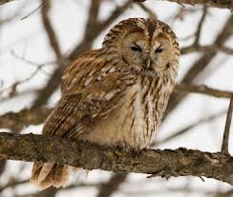
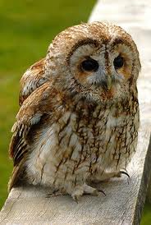
Ряд Совоподібні
Сова вухата
Сова сіра

Slide 16
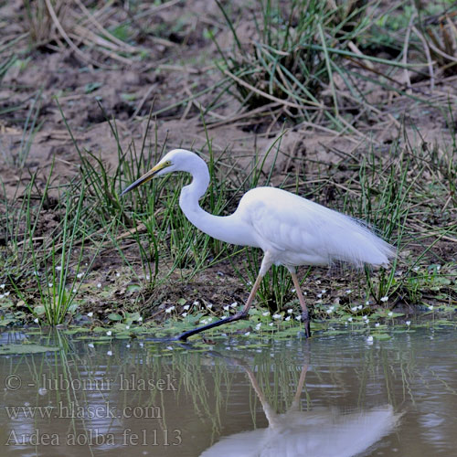
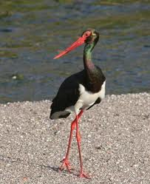
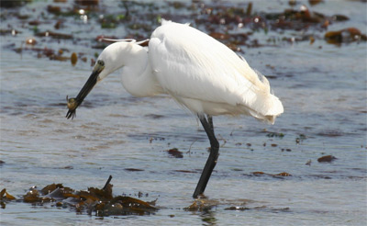
Ряд Журавлеподібні
Лелека білий
Велика біла чапля
Лелека чорний
Мала біла чапля

Slide 17
Ряд Горобцеподібні
Сіра ворона
Синиця
Соловей
Ластівка
Дрізд

Slide 18
Пристосовуючись до певних умов існування, птахи різних груп набувають схожих рис будови. Ці риси дозволяють чимало дізнатися про особливості життя пернатих у різних умовах. Тому сформувалися певні екологічні групи. Давайте розглянемо їх. ЕКОЛОГІЧНІ ГРУПИ
Угрупування за
місцем існування
Угрупування за
типом живлення
Угрупування за
місцем гніздування

Slide 19
УГРУПУВАННЯ ЗА МІСЦЕМ ІСНУВАННЯ
Лісові птахи
(зозуля,дятел,сорока)
Птахи відкритих
просторів
(журавлі, пелікани,
чайки, гуси)
Болотяні птахи
(чапля)

Slide 20
Угрупування за місцем гніздування
Нірні
(стрижі)
Кроногніздні птахи
(голуби)
Кущогніздні
(соловей)
Дуплогніздні
(синиці)

Slide 21
Хижаки(сокіл)
Комахоїдні(синиці)
ЗА ХАРАКТЕРОМ
ЖИВЛЕННЯ
Всеїдні(сорока)
Рослиноїдні(курка,голуб)

Slide 22
Пташина арифметика
Пташина Арифметика
Точна кількість пернатих у світі невідома!? Але за припущенням деяких дослідників, якщо в країні немає війни та не трапляються природні катаклізми, то їхня чисельність приблизно у 25 разів більша ніж кількість населення. За цією версією, в Україні близько 1.15 млрд. птахів.
….в Україні – лише 416 видів птахів, із яких 60% - перелітні
…середня швидкість польоту дрібних птахів – 30 км\год, великих – до 80 км\год
…птахи можуть летіти без зупинки 70-80 годин, пролітаючи за цей час від 2 до 4 тисяч кілометрів;

Slide 23
…середня висота польоту - 0.5 – 2 тис. м, але деякі пернаті піднімаються і вище!? Лідери – гуси, які ширяють над землею на висоті 9 тис. м, через що іноді в них трапляються зіткнення з літаками. Щоб знизити ймовірність таких повітряних катастроф, авіаперевізники спостерігають за пташиними перельотами за допомогою радарів.
….птахи винищують величезну кількість шкідників зелених насаджень! Синиця за день з’їдає 500 - 600 гусениць, шпак за сезон – близько 8 тисяч хрущів, а маленький лісовий королик за рік знищує до 10 млн. комах;
….одна сіра полівка знищує за літо кілограм зерна, а одна сова за літо з’їдає 1 тис. сірих полівок і мишей, зберігши тонну хліба;
…. Пташеня дрозда-горобинника за добу збільшує свою вагу в півтора рази! Ось приклад одного зважування: уранці це пернате немовля важило 9.5 г, а ввечері, з’ївши за день 17.8 г. корму, воно погладшало до 15.8 г. Подібне збільшення ваги характерне для багатьох пташенят.

